Slide 1
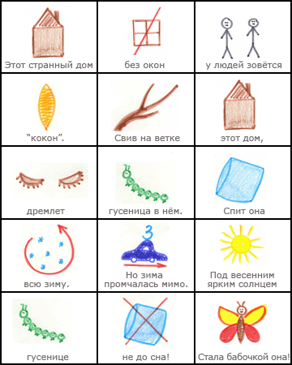
Презентация проекта на конференции
ФГАОУ ВПО «Казанский (Приволжский) Федеральный университет»
Институт психологии и образования
Приволжский межрегиональный центр повышения квалификации и профессиональной пере подготовки работников образования
Отделение общей и коррекционной педагогики и психологии
«Логопедические технологии формирования связной речи дошкольников с ОНР с использованием методов мнемотехники»
Учитель-логопед
МБДОУ №126 г. Казани
Гильфанутдинова Э.Р.
2015 г.

Slide 2
Цель проекта
Логопедическая работа по преодолению общего недоразвития речи у детей дошкольного возраста с помощью методов мнемотехники.
Задачи проекта:
1. Использовать приемы мнемотехники для повышения уровня развития связной речи у детей с ОНР.
2. Развивать у детей умение с помощью графической аналогии составлять рассказы, пересказывать тексты, учить стихотворения.
3.Развивать у детей психические процессы: мышление, внимание, воображение, память.
4. Содействовать решению дошкольниками изобретательских задач сказочного, игрового, экологического, этического характера.

Slide 3
Мнемотехника, или мнемоника, в переводе с греческого
- «искусство запоминания».
Мнемотехника -это система методов и приёмов,
обеспечивающих эффективное
запоминание, сохранение и
воспроизведение информации.

Slide 4
Программа проектных мероприятий
I этап подготовительный
Использование дидактических игр и упражнений, подготавливающих детей к знакомству с ассоциативными приёмами запоминания, активизирующие и обогащающие лексический запас. Это игры на развитие восприятия, уточнение представлений о предмете, его форме, цвете, величине, расположении в пространстве; все ощущения фиксируются в слове.
“Узнай на вкус”, “Вкус и запах”, “Термометр”, “Что ты чувствуешь, глядя на картинку”, “Кто быстрее найдет? ”, “Какую группу спрятали?”, “Найди такую же картинку”, “Назови одним словом” “Повтори движение”, “Нарисуй такой же узор”

Slide 5
Программа проектных мероприятий
II основной этап
Содержит игры и упражнения, знакомящие детей с мнемотехникой. На данном этапе дети отраженного повторяют рассказы, стихотворения за логопедом, постепенно осуществляется переход от отраженной речи к самостоятельным связным высказываниям.

Slide 6
Программа проектных мероприятий
III тренировочный этап
На этом этапе закрепляются приобретенные умения в использовании методов мнемотехники в связной речи.
«Интересные истории», «Волшебный телевизор», «Режиссеры», «Придумай сказку», «Фантазеры», «Смешные истории», «Ералаш», «Фокусники», «Веселые художники».

Slide 7
Где можно использовать мнемосхемы?
Обучение пересказу
Составление рассказов
Разучивание стихотворений, скороговорок, чистоговорок

Slide 9
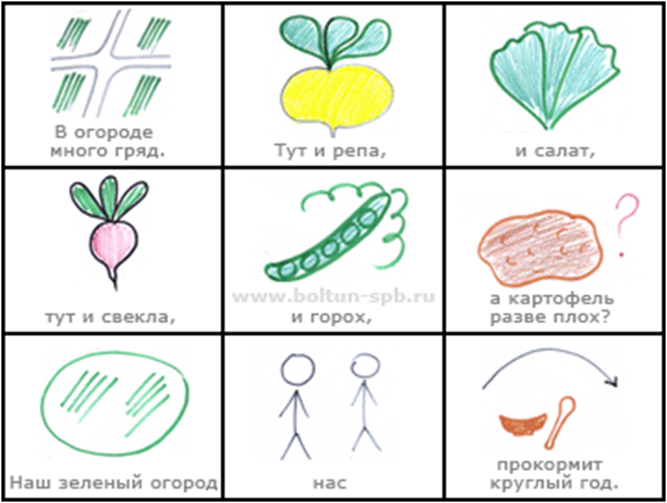
Мнемотаблица – это схема, в которую заложена определенная
информация.
Суть мнемосхем заключается в следующем: на каждое слово или маленькое словосочетание придумывается картинка (изображение); таким образом, весь текст зарисовывается схематично. Глядя на эти схемы – рисунки ребёнок легко воспроизводит текстовую информацию.

Slide 10
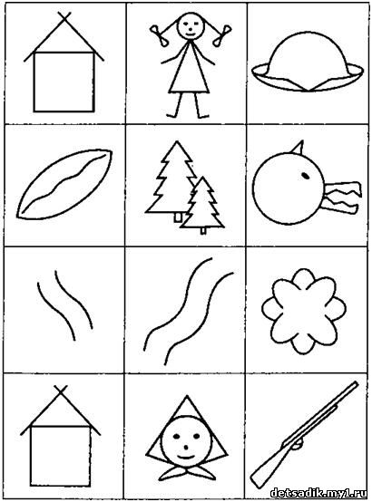
Для детей старшего возраста схемы желательно рисовать в одном цвете,
чтобы не привлекать внимание на яркость символических изображений.

Slide 11
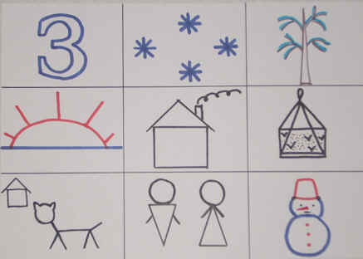
Составление рассказа о зиме.
Зимой повсюду лежит снег. Деревья словно в белые шубки нарядились. Солнце светит, но не греет. Морозно! В домах топят печи. Люди зимой подкармливают птиц, заботятся о домашних животных. Детям нравятся зимние развлечения: катание на санках, лыжах, коньках, игры в хоккей, снежки. Очень любят дети лепить снеговиков, строить снежные крепости.

Slide 12
ОПИСАТЕЛЬНЫЕ РАССКАЗЫ ПО ЛЕКСИЧЕСКИМ ТЕМАМ.

Slide 13
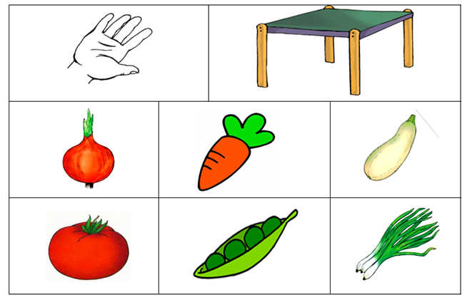
ЗАУЧИВАНИЕ СТИХОТВОРЕНИЙ.
В руки овощи берем, Овощи на стол кладем. Лук, морковка, кабачок, Помидор, горох, лучок.

Slide 14
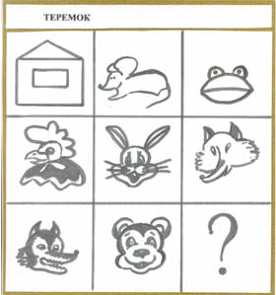
ПЕРЕСКАЗ СКАЗКИ

Slide 15
Результаты
Таким образом, систематическая работа по развитию связной речи с использованием методов мнемотехники способствует положительным результатам. Дети проявляют интерес к работе, вследствие чего легко осознают композиционное строение связного высказывания, легче воспринимают и перерабатывают зрительную информацию, сохраняют её в памяти и воспроизводят, правильно связывают сюжет, выстраивают между собой части сюжета и передают последовательно готовый текст без помощи педагога, учатся самостоятельно использовать методы мнемотехники, составлять по ним описательные и повествовательные рассказы; повышается познавательная активность детей.

